Slide 1
Azure AD Webinar シリーズ Hybrid Azure AD join 動作の仕組みを徹底解説
Azure Active Directory Customer Success Team

Slide 2
本 Webinar シリーズの特徴
開発チームのメンバーがお届けする日本語の Webinar (グローバルで展開されている Webinar の日本語版)
Azure AD の基礎 (L100–200) のうち特に重要でかつ見落としやすいトピックをピックアップ
今日は L300 – 400！

Slide 3
いますぐブックマークに ご登録ください！
今後のスケジュール、これまでの録画・資料等がまとまっています
今日の資料もこちらからダウンロードできます
http://aka.ms/AzureAdWebinar

Slide 4
こちらをブックマーク → http://aka.ms/AzureAdWebinar
時間の使い方
10:00-10:45 プレゼンテーション
→ この間に質問を投稿ください
10:45-11:00 Q&A
→ 投稿いただいた質問に可能な限りお答えします
本日の資料 URL : http://aka.ms/AzureAdWebinar

Slide 5
Azure AD の新しいデバイス管理パターンを理解
条件付きアクセス ポリシー を設計する上での ベストプラクティス
べし・べからず集を共有し、設計のためのヒントを得ていただく
日程 (仮) | トピック
3/7(木) 13:30-14:30 | モダンアクセスコントロール実現に向けた戦略策定方法 Enterprise strategy towards modern access control
3/20(水) 13:30-14:30 | 詳説！Azure AD 条件付きアクセス - 動作の仕組みを理解する編 Azure AD Conditional Access deep dive - How it works
4/4(木) 13:30-14:30 | 詳説！Azure AD 条件付きアクセス - 設計のやり方編 Azure AD Conditional Access deep dive - Design methodology
4/18(木) 13:30-14:30 | Azure AD の新しいデバイス管理パターンを理解しよう Modern device management with Azure AD
5/9 (木) 13:30-14:30 | Intuneによるモバイルデバイスとアプリのセキュアな管理とは Manage and secure mobile devices and apps with Intune
6/6 (木) 10:00-11:00 | Hybrid Azure AD Join 動作の仕組みを徹底解説 Hybrid Azure AD Join deep dive
これまでのセッションも
こちらから！
http://aka.ms/AzureAdWebinar

Slide 6
本日のセッションの内容
Hybrid Azure AD Join をやる意味を理解する (復習)
なんのためにやるの？を復習
Azure AD Join と何が違うの？を復習
Hybrid Azure AD Join の詳細動作を理解する
登録、認証時の動作を理解する
設定はしてみたものの、何か変わったのかよくわからないあなたへ

Slide 7
Hybrid Azure AD Join とは？(復習) 詳しくは4/18 実施の Webinar で復習！ Azure AD の新しいデバイス管理パターンを理解しよう https://info.microsoft.com/JA-NOGEP-WBNR-FY19-04Apr-18-UnderstandnewdevicemanagementpatternsinAzureAD-1571_02OnDemandRegistration-ForminBody.html

Slide 8
最新の Windows PC 管理の選択肢
従来型の Domain Joined に加えて、 3 つの選択肢が登場
Azure
AD
Azure
AD
Azure
AD
AD
AD
AD
Hybrid Azure AD joined
(HAADJ)
Azure AD joined
(AADJ)
Azure AD registered

Slide 9
Azure AD Join vs Hybrid Azure AD Join
項目 | Azure AD Join | Hybrid Azure AD Join
デバイス登録の場所 | Azure AD にのみ登録される | Azure AD オンプレ AD 両方に 登録される
シングルサインオン | オンプレ、クラウド両方のリソースに SSO オンプレリソース = Kerberos クラウドリソース = PRT | オンプレ、クラウド両方のリソースに SSO オンプレリソース = Kerberos クラウドリソース = PRT
対応 OS | Windows 10 | Windows 7/8.1/10
構成方法 | AutoPilot で半自動化は可能だが ユーザー操作は伴う | 構成は管理者作業のみ (エンドユーザー作業不要)
デバイス管理の方式 | MDM (Intune Co-management も可) | GPO、SCCM (Intune Co-management も可)

Slide 10
何のために Hybrid Azure AD Join するの？
シングルサインオン クラウドリソース、オンプレミス AD リソース両方への SSO を提供する
デバイスベースのアクセスコントロール オンプレミス AD に参加している PC であること、をリソースアクセスの条件として利用する

Slide 11
How to configure?

Slide 12
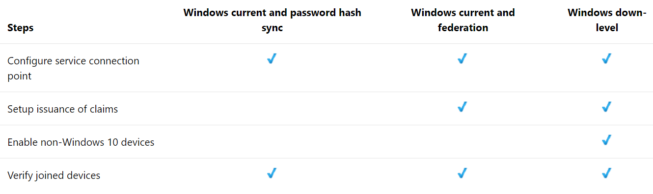
手動で行う場合に必要な手順
https://docs.microsoft.com/en-us/azure/active-directory/devices/hybrid-azuread-join-manual-steps

Slide 13
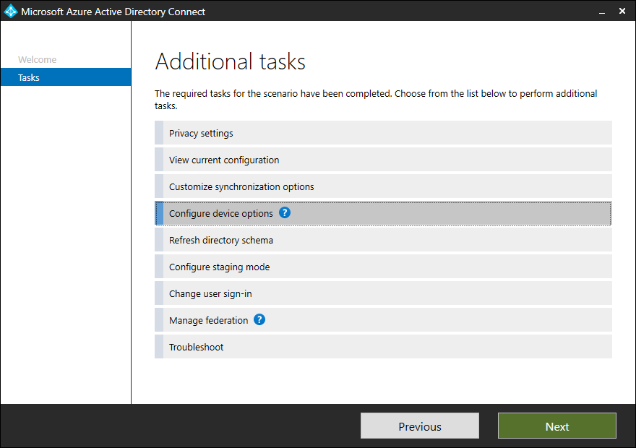
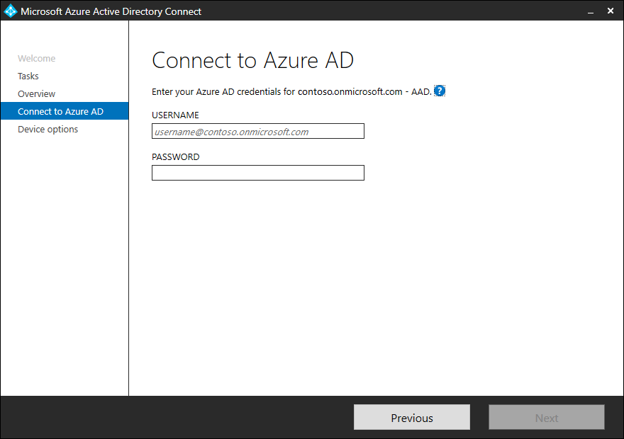
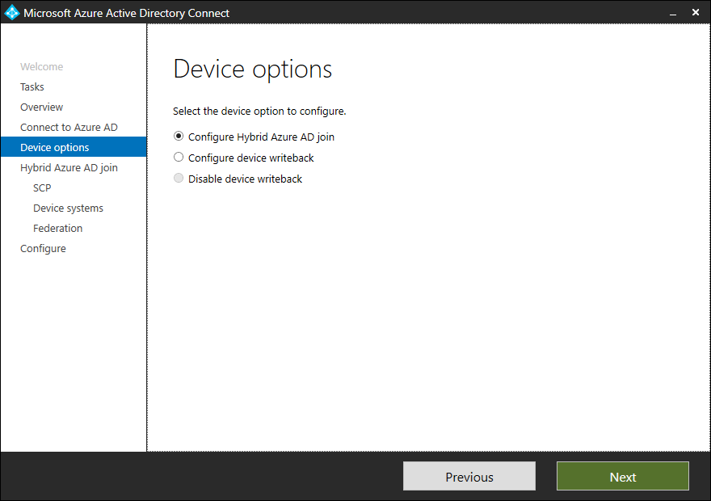
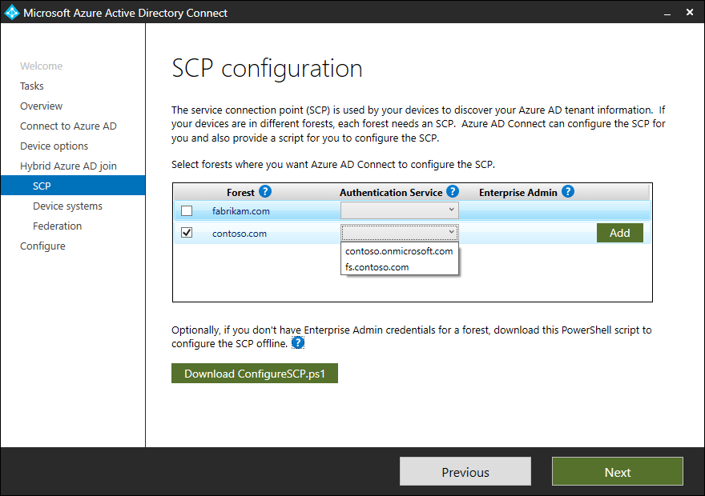
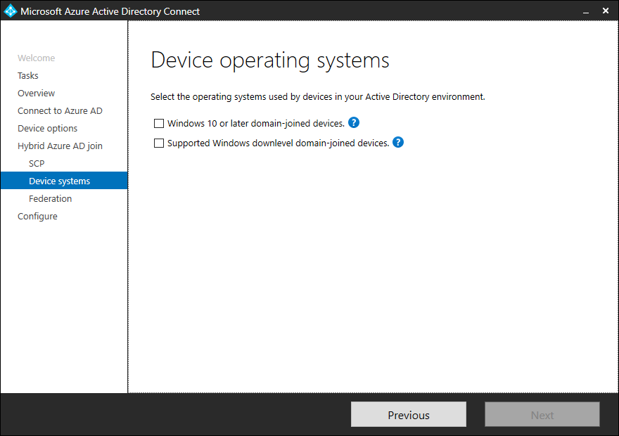
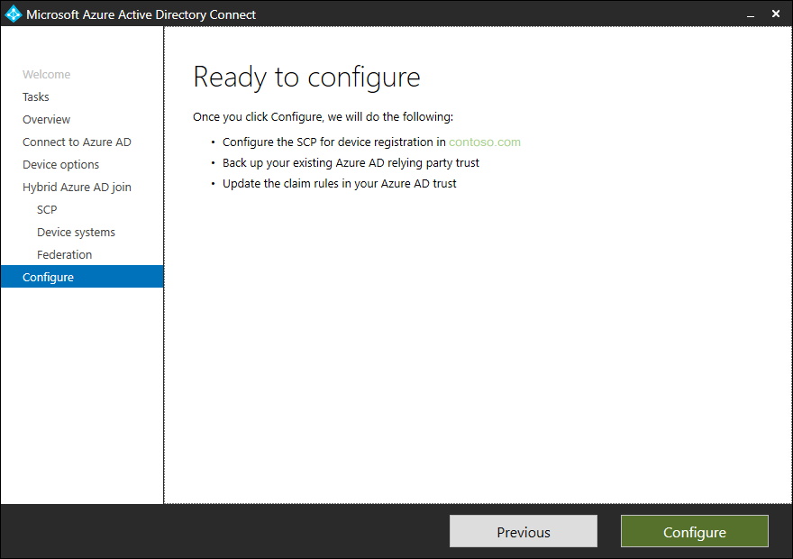
How to Hybrid Azure AD join a Windows device Required ver 1.1.819.0 or later
https://docs.microsoft.com/en-us/azure/active-directory/devices/hybrid-azuread-join-federated-domains

Slide 14
通信要件
クライアント PC から以下に対する通信が発生
https://enterpriseregistration.windows.net
https://login.microsoftonline.com
https://device.login.microsoftonline.com
Your organization's STS (federated domains)
https://autologon.microsoftazuread-sso.com (If you are using or planning to use Seamless SSO)
https://docs.microsoft.com/en-us/azure/active-directory/devices/hybrid-azuread-join-federated-domains

Slide 15
プロキシ環境での考慮点
プロキシ環境を利用している場合には考慮が必要
プロキシ自動検出 (WPAD) を利用する
WinHttpAutoProxySvc が自動的に設定を検出
https://blogs.technet.microsoft.com/jpieblog/2014/10/22/wpad/
GPO を利用する
https://blogs.technet.microsoft.com/netgeeks/2018/06/19/winhttp-proxy-settings-deployed-by-gpo/
※いずれのケースについても認証プロキシの White Listing が必要
https://docs.microsoft.com/en-us/azure/active-directory/devices/hybrid-azuread-join-managed-domains

Slide 16
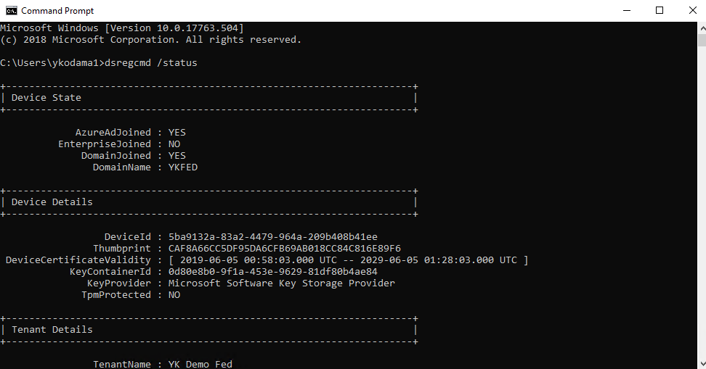

Slide 17
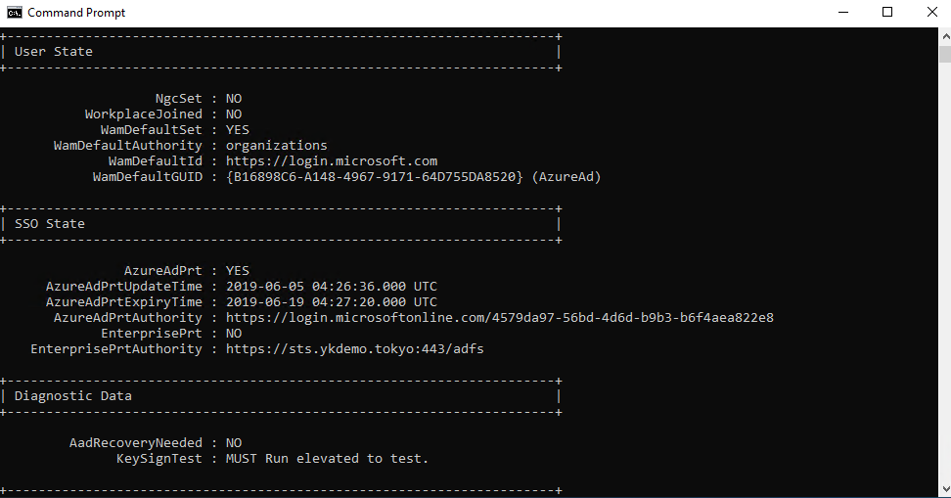
https://docs.microsoft.com/en-us/azure/active-directory/devices/troubleshoot-hybrid-join-windows-current

Slide 18
HAADJ の段階的なロールアウトをする場合
AD への変更を最小限に、段階的な展開が可能
AD に登録されている SCP 登録を解除
GPO にて HAADJ 展開対象のコンピュータに設定を配信
https://docs.microsoft.com/en-us/azure/active-directory/devices/hybrid-azuread-join-control

Slide 19
Hybrid Azure AD join の考慮点
SUPPORTED SCENARIOS
SUPPORTED DEVICES
SUPPORTED ENVIRONMENTS
THINGS TO KNOW
SSO across on-premise and cloud apps
Conditional Access to protect cloud and on-premise resources
Requires device writeback for on-premise CA
Self-service Password Reset
Requires PHS and password writeback or PTA
Windows Hello for Business
Requires device writeback
Windows current devices (domain-joined)
Federated Domains using AD FS
Single forest syncing to multiple tenants is not supported.
Multi-forest Single-tenant is supported
When using Sysprep, or VM snapshot make sure the device has not been Hybrid Azure AD joined (will be fixed in 1809).
Windows down-level configured for user profile roaming or credential roaming is not supported.
Windows current device is registered in the context of the system, whereas Windows down-level is registered in the context of the user.
Windows Server running DC is not supported.
Automatic on Windows 10 and Windows Server 2016
Requires SCP and AD FS claim rules to be configured.
Join is instantaneous, uses Azure AD Connect as a fallback for Windows 10.
Windows down-level devices (domain-joined)
Managed Domains using Seamless SSO
Requires MSI on Windows 8.1, Windows 7, Windows Server 2012 R2, Windows Server 2012 and Windows Server 2008 R2
Requires SCP to be configured.
Relies on Azure AD Connect for Windows 10.
Federated Domains using 3rd party IDP
Requires SCP to be configured.
Requires support for WS-Fed and WS-Trust.

Slide 20
Hybrid Azure AD Join Windows 10 - Registration

Slide 21

Hybrid Azure AD Join – Federated Registration
AD FS
(or 3rd Party IDP)
/trust/13/windowstransport
Windows Server
Active Directory Forest
3. Machine account gets an ADFS token with WIA
2. Read tenant domain name from SCP
6. DRS Registers Device to Azure AD
4. Get ID token from Azure AD for DRS
1. User sign-in PC
5. Send ID token, cert req, pub keys to DRS
7. Device Certificate
5. Key material Generated
Device Key/Transport Key
Microsoft Azure Active Directory
W10 On Prem Domain Joined

Slide 22
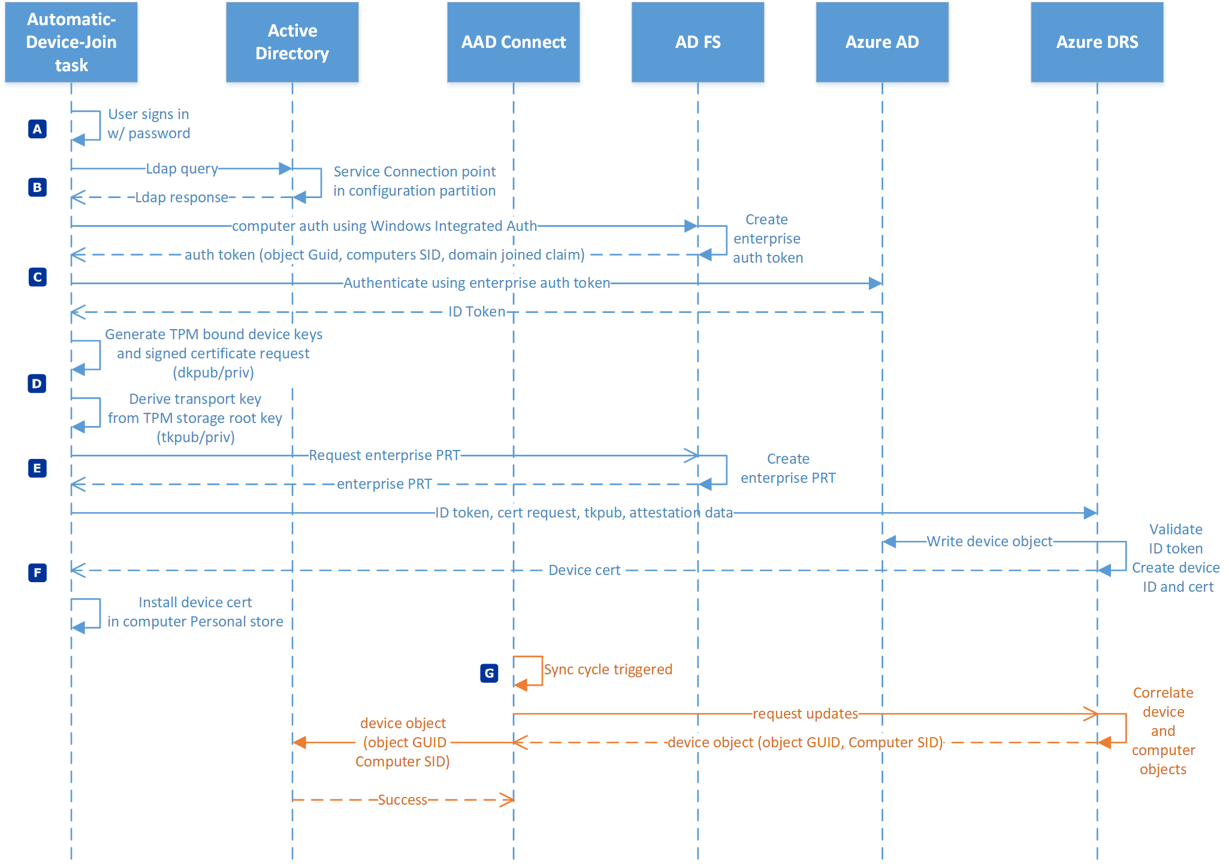
https://docs.microsoft.com/en-us/windows/security/identity-protection/hello-for-business/hello-how-it-works-device-registration

Slide 23
User unlock/sign-in PC
Home realm discovery
Silent login
WIA needed!
Exchange Kerberos ticket to SAML token
Get ID token
TPM bound session key
based on ID token
(or software generated key)
Only happen in Hello scenario
Device object created in
Azure AD
Private Key
Public Key
Write pubkey to
userCertificate attribute
Use objectGUID for hard match
https://docs.microsoft.com/en-us/windows/security/identity-protection/hello-for-business/hello-how-it-works-device-registration

Slide 24
セッション後のコメント：
管理者視点で HAADJ 完了有無を確認する方法
ApproximateLastLogonTimeStamp from Get-AzureADDevice shows the loop is finished or not https://docs.microsoft.com/en-us/graph/api/resources/device?view=graph-rest-beta

Slide 25
Windows 10 – User+Device Authn – 1st Logon
AD FS
(or 3rd Party IDP)
/trust/13/usernamemixed
2. Cred validation
SAML Token
Cloud AP
4. PRT + E[Session Key]tk
1. User Authn
3.SAML Token + Device cert signed with dkpriv
Device
Cert
Transport
1. Home Realm Discovery
(Azure AD returns MEX endpoint)
Microsoft Azure Active Directory
W10 Device
https://docs.microsoft.com/en-us/azure/active-directory/devices/concept-primary-refresh-token#detailed-flows

Slide 26
Hybrid Azure AD Join – Managed Registration
Azure AD
Connect
3. Device is synced
Windows Server
Active Directory Forest
9. Update device object
4. GPO Signals AADJ
(Optional after RS1)
2. Public part Cert is stored in AD
5. Read tenant domain name from SCP
10. Device certificate
7. Device Authenticates and get ID token
Microsoft Azure Active Directory
6. Discover Tenant Info
Send keys, ID tokens to DRS
1. Self-Signed Cert
Credential Created
8. Key material
Generated in device
W10 On Prem Domain Joined

Slide 27
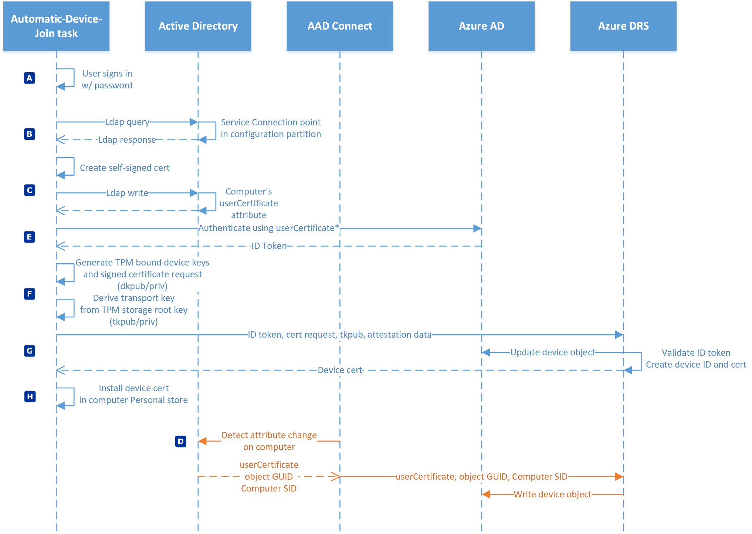
https://docs.microsoft.com/en-us/windows/security/identity-protection/hello-for-business/hello-how-it-works-device-registration

Slide 28
Show Public endpoint
Self signed key pair
(valid for 24H)
Write public part into Device object in AD
(Need LOS to DC)
CSR to DRS
Just update existing one
Azure AD sign Device cert and store public part in Azure AD
Via Azure AD Connect
Computer with Pub Key
https://docs.microsoft.com/en-us/windows/security/identity-protection/hello-for-business/hello-how-it-works-device-registration
MUST sync

Slide 29
Windows 10 – User+Device Authn – 1st Logon
3 PRT + E[Session Key]tk
Cloud AP
2.User Cred + Device Cert signed with dkpriv
1. User Authn
Device
Cert
Transport
1. Home Realm Discovery
Microsoft Azure Active Directory
W10 Device
https://docs.microsoft.com/en-us/azure/active-directory/devices/concept-primary-refresh-token#detailed-flows

Slide 30
Windows 10 registration checklist
Http Proxy Discovery
Registration runs as SYSTEM, IE settings won’t work
Consider WPAD for proxy discovery
SCP
The SCP can have any verified and federated domain
Sync
OUs with computers need to be synced

Slide 31
Windows 10 registration checklist (2)
ADFS Rules
Default Azure AD Connect Rules assume users
Alternate Login ID / Source anchor / child domains customization need careful review
Use Azure AD Connect Health PS Module + PSExec to get tokens for the machine account for testing

Slide 32
Hybrid Azure AD Join Windows 7,8.1 - Registration

Slide 33
Windows 7/8.1 domain joined registration
Federated configuration in Azure AD
Azure AD Connect
Azure Active Directory
Passive authentication flow
resource_params = {acr : wiaormfa}
amr & wiaormfa claims
Registration
User realm discovery
Sign-in to
Windows
IE
AD FS
AutoWPJ.exe
Task
Get tenant info from user’s forest (SCP)
Windows 7
Domain Joined
Windows Installer package deployed
(e.g. GP or SCCM)
Active Directory

Slide 34
Windows 7/8.1 domain joined registration
NON-Federated configuration in Azure AD with Seamless SSO
Azure AD Connect
Azure Active Directory
Passive authentication flow
401 Unauthorized
AuthZ header with Kerb ticket
Registration
User realm discovery
Sign-in to
Windows
IE
AutoWPJ.exe
Task
Get tenant info from user’s forest (SCP)
Windows 7
Domain Joined
Windows Installer package deployed
(e.g. GP or SCCM)
Active Directory

Slide 35
Windows 7/8.1 registration troubleshooting
Checklist
Service Connection Point object across users’ forests
AD FS support of amr claim
Check allowed_acr has wiaormfa in AD FS
Reactive
Check User Device Registration logs
Can user authenticate to Azure AD?
Is .msi and task in Task Scheduler? Task executed
Check device in Azure AD

Slide 36
Hybrid Azure AD Join Windows 10 - Authentication

Slide 37
Windows 10 – App token request with PRT
4. Decrypted AT/RT
Cloud AP
plugin
3. Decryption request AT/RT
WAM
plugin
1. PRT signed by sk
2. Access/Refresh Token
Encrypted by sk
Microsoft Azure Active Directory
W10 Device

Slide 38
Windows 10 device authn - Troubleshooting
Checklist
If federated, check usernamemixed endpoint
Claim Rules, especially alternate login ID
Reactive checks
dsregcmd /status
User authenticates successfully to Azure AD (check using synced user)

Slide 39
Windows 10 device authn – Considerations
Desktop apps
Office 365 apps support device auth & device-based CA
Custom app developers must call Web Account Manager (WAM) libraries
Browser apps
In private sessions don’t kick-in device auth
Chrome requires an extension and Creators update

Slide 40
サポート直伝！Dual State の罠について
Hybrid Azure AD Join と Azure AD Registered の2重構成の罠
Azure AD Registered 状態の Windows 10 デバイスが存在する状態で、Hybrid Azure AD Join を構成しないよう注意してください！

Slide 41
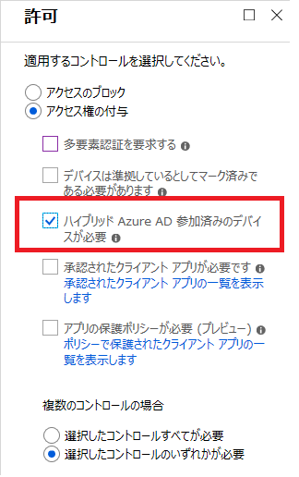
Dual State の問題
Azure AD Registered の状態にある Windows 10 デバイスを、Hybrid Azure AD Join として構成すると、Windows 10 デバイスが二重に Azure AD に登録される Dual State と呼ばれる状態が発生する
Azure AD には単一のデバイスに対して二つのデバイスオブジェクトが作られる
Windows 10 は二つの PRT を Azure AD に送信するよう動作する
この状態となると、右のような条件付きアクセスを構成しているときに問題が生じる
二つ送られる PRT のうち、「Azure AD Registered」の Device ID が先に送られた場合は条件付きアクセスを突破できずブロックされてしまいます。 ※どちらの Device ID を送るかは制御不可

Slide 42
Dual State の問題
Windows 10 (1809) もしくは Windows 10 (1803) の KB4489894適用以降のデバイスの場合、 2重登録を自動的に解除する機能が追加されています。 URL:https://docs.microsoft.com/ja-jp/azure/active-directory/devices/hybrid-azuread-join-plan#review-things-you-should-know
ただし、2重登録自動解除の機能は、 Intune に登録されている状態では機能しない （まずは Intune の登録自体をリタイヤなどで解除する必要があります。)
Hybrid Azure AD Join ＋ Intune の要件の際には、2重構成は NG !!
グループ ポリシーを使い、 Hybrid Azure AD Join のデバイスに Intune 登録するように構成しましょう。
URL: https://docs.microsoft.com/en-us/windows/client-management/mdm/enroll-a-windows-10-device-automatically-using-group-policy#configure-the-auto-enrollment-for-a-group-of-devices

Slide 43
まとめ

Slide 44
Hybrid Azure AD Join は怖くない
Hybrid Azure AD Join の意味を理解
SSO
デバイスベースのアクセスコントロール
Hybrid Azure AD Join の登録/認証動作を理解
Federated と Managed で登録フローが異なる
Windows 10 と Windows7/8.1 でも処理フローが違う

Slide 45
いますぐブックマークに ご登録ください！
今後のスケジュール、これまでの録画・資料等がまとまっています
今日の資料もこちらからダウンロードできます
http://aka.ms/AzureAdWebinar
更新情報は Twitter でも配信！
@azureadjp (AzureAD 開発の人)

Slide 46
Azure AD 担当者がフォローするべき情報ソース
必ずフォローすべき Blog
EMS Blog: http://aka.ms/emsblog/
Azure AD (EMS) 開発チームメンバーが新機能情報をいち早く公開。また、Azure AD 管理者がおさえておくべきセキュリティホワイトペーパーなどもこちらに投稿される
Japan Azure Identity Support Blog: https://github.com/jpazureid/blog
新機能に関しての紹介だけでなく、日本の多くの Azure 利用者からサポート依頼を直接受けている Azure Identity サポート エンジニアという立場から、時には私どもの視点を交えて、皆様のお役に立つ情報を発信
本日サポートしてくれサポートエンジニア山口さんのブログ投稿 https://qiita.com/Shinya-Yamaguchi

Slide 47
今後のWebinar予定
http://aka.ms/AzureAdWebinar
日程 (仮) | トピック
3/7(木) 13:30-14:30 | モダンアクセスコントロール実現に向けた戦略策定方法 Enterprise strategy towards modern access control
3/20(水) 13:30-14:30 | 詳説！Azure AD 条件付きアクセス - 動作の仕組みを理解する編 Azure AD Conditional Access deep dive - How it works
4/4(木) 13:30-14:30 | 詳説！Azure AD 条件付きアクセス - 設計のやり方編 Azure AD Conditional Access deep dive - Design methodology
4/18(木) 13:30-14:30 | Azure AD の新しいデバイス管理パターンを理解しよう Modern device management with Azure AD
5/9 (木) 13:30-14:30 | Intuneによるモバイルデバイスとアプリのセキュアな管理とは Manage and secure mobile devices and apps with Intune
6/6 (木) 10:00-11:00 | Hybrid Azure AD Join 動作の仕組みを徹底解説 Hybrid Azure AD Join deep dive

Slide 48
Q & A

Slide 49
ご参加ありがとうございました！
終了後、アンケートへのご回答お願いいたします！
今後の Webinar でどんな話を聞きたいか、教えてください。

